Slide 1
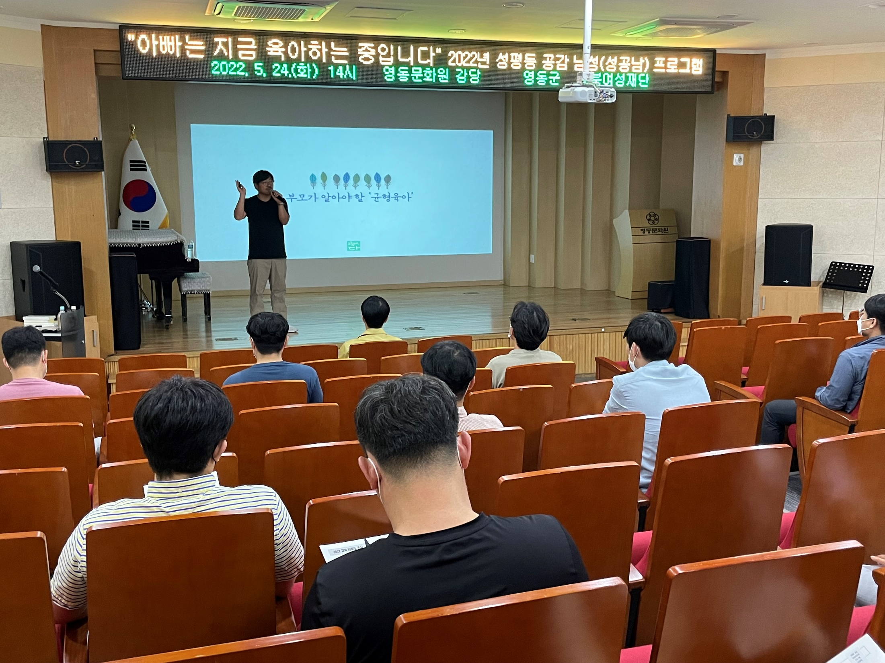
가족행복과
Notes:
1

Slide 2
6-1. 건.조.한. 가요제 개최
6. 24.(금) 14:00 / 미정 / 부서별 1팀(팀당 3명 이상)
건강한 조직문화 조성을 위한 대중가요 개사 가요제
6-2. 2022 가족친화인증(재인증) 추진
6. 30.(목)까지 / 한국경영인증원 심사(여성가족부 인증)
가족친화 직장문화조성 등 모범적 운영에 대한 인증
6-3. 상반기 어린이집 및 아동복지시설 지도점검
6월중 / 27개소 / 영유아보육팀장외 1명
운영 및 보조금 회계관리, 근무실태 등

Slide 3
6-4. 초·중학생 영어캠프 위탁운영 제안서 평가위원회
6. 10.(금) 14:00 / 상황실 / 평가위원 7명
6-5. 영동군민장학금 기탁식
6. 16.(목) 14:00 / 상황실 / (사)충북경제포럼 / 200만원
※ 부군수님 하실 일 : 기념촬영
6-6. 2022년 일반음식점 영업자 식품위생교육
6. 16.(목) 14:00 / 복합문화예술회관 / 500명

